Slide 1
Los desafíos mundiales
Los temas económicos
La inmigración
La conciencia social
Tema:
Los desafíos mundiales
Contextos:
La conciencia social
Otros temas:
Las relaciones personales
AP Spanish Language and Culture

Slide 2
Skills and learning objectives
2.B: Make connections in and across disciplines.
4.B: Use words appropriate for a given context..
8.D: Express a perspective with details and examples to illustrate an opinión or idea in written presentations.
2.B.3: Explain how information from a text connects or relates to interdisciplinary topics or phenomena.
8.D.1: Explain ideas and opinions with examples in written presentations.
8.D.2: Integrate information from sources and cite them appropriately in written presentations..
4.B.1: Use a variety of vocabulary in written and spoken communication.
4.B.2: Explain and use idiomatic and culturally authentic expressions.
Los desafíos mundiales
Los temas económicos
La inmigración
La conciencia social
AP Spanish Language and Culture

Slide 3
Skills and learning objectives
8.D: Express a perspective with details and examples to illustrate an opinión or idea in written presentations.
8.D.1: Explain ideas and opinions with examples in written presentations.
8.D.2: Integrate information from sources and cite them appropriately in written presentations..
Los desafíos mundiales
Los temas económicos
La inmigración
La conciencia social
AP Spanish Language and Culture

Slide 4
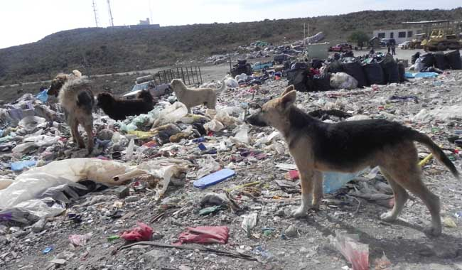
Observa la siguiente imagen y contesta las preguntas que le siguen.
Los desafíos mundiales
Los temas económicos
La inmigración
La conciencia social
AP Spanish Language and Culture

Slide 5
1. ¿Qué problema social muestra esta foto/video?
2. ¿Cómo te sientes al mirarlo?
3. ¿Crees que mirar la foto/el video incitará al que la mira a tomar medidas? Explica
Los desafíos mundiales
Los temas económicos
La inmigración
La conciencia social
AP Spanish Language and Culture

Slide 6
¿Por cuál del los siguientes candidatos presidenciales votarías? Escribe el nombre en el papel.
Los desafíos mundiales
Los temas económicos
La inmigración
La conciencia social
AP Spanish Language and Culture

Slide 7

Los desafíos mundiales
Los temas económicos
La inmigración
La conciencia social
AP Spanish Language and Culture

Slide 8

Los desafíos mundiales
Los temas económicos
La inmigración
La conciencia social
AP Spanish Language and Culture

Slide 9
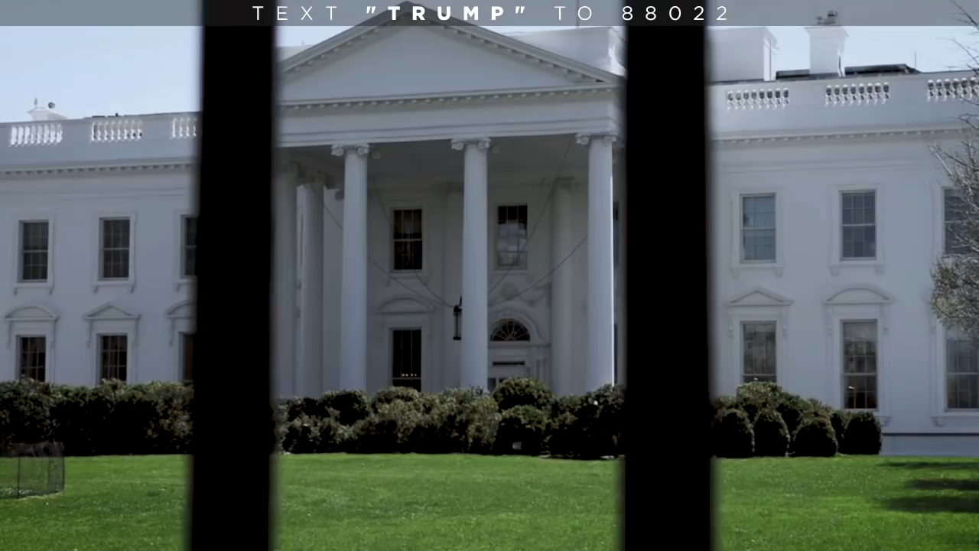
Los desafíos mundiales
Los temas económicos
La inmigración
La conciencia social
AP Spanish Language and Culture

Slide 10
¡Vamos a votar!
Los desafíos mundiales
Los temas económicos
La inmigración
La conciencia social
AP Spanish Language and Culture

Slide 11
La brújula política
Los desafíos mundiales
Los temas económicos
La inmigración
La conciencia social
AP Spanish Language and Culture

Slide 12
1. Explica el término “conciencia social”
2. Explica el significado de las siguientes citas: ¿Estás de acuerdo?
“Entre más ignorantes más felices somos”
“Se el cambio que quieres ver”
Los desafíos mundiales
Los temas económicos
La inmigración
La conciencia social
AP Spanish Language and Culture

Slide 13
Conciencia social: se refiere a la capacidad de los individuos, grupos u organizaciones sociales de percibir lo que pasa a su alrededor, de reflexionar sobre lo que requiere su atención y, en algunos casos, de actuar para transformarlo.
Los desafíos mundiales
Los temas económicos
La inmigración
La conciencia social
AP Spanish Language and Culture

Slide 14
Los desafíos mundiales
Los temas económicos
La inmigración
La conciencia social
La alegoría de la caverna
1. ¿Qué es una alegoría?
2. ¿Qué representan las cadenas?
3. ¿Qué representan las sombras que ven las personas encadenadas?
4. ¿Qué le ocurre a una de las personas encadenadas?
5. ¿Qué trata de hacer la persona que fue desencadenada?
6. ¿Cómo reaccionan las personas que siguen encadenadas?
7. Explica la conexión entre la educación y el mensaje de esta historia.
AP Spanish Language and Culture

Slide 15

Los desafíos mundiales
Los temas económicos
La inmigración
La conciencia social
AP Spanish Language and Culture

Slide 16
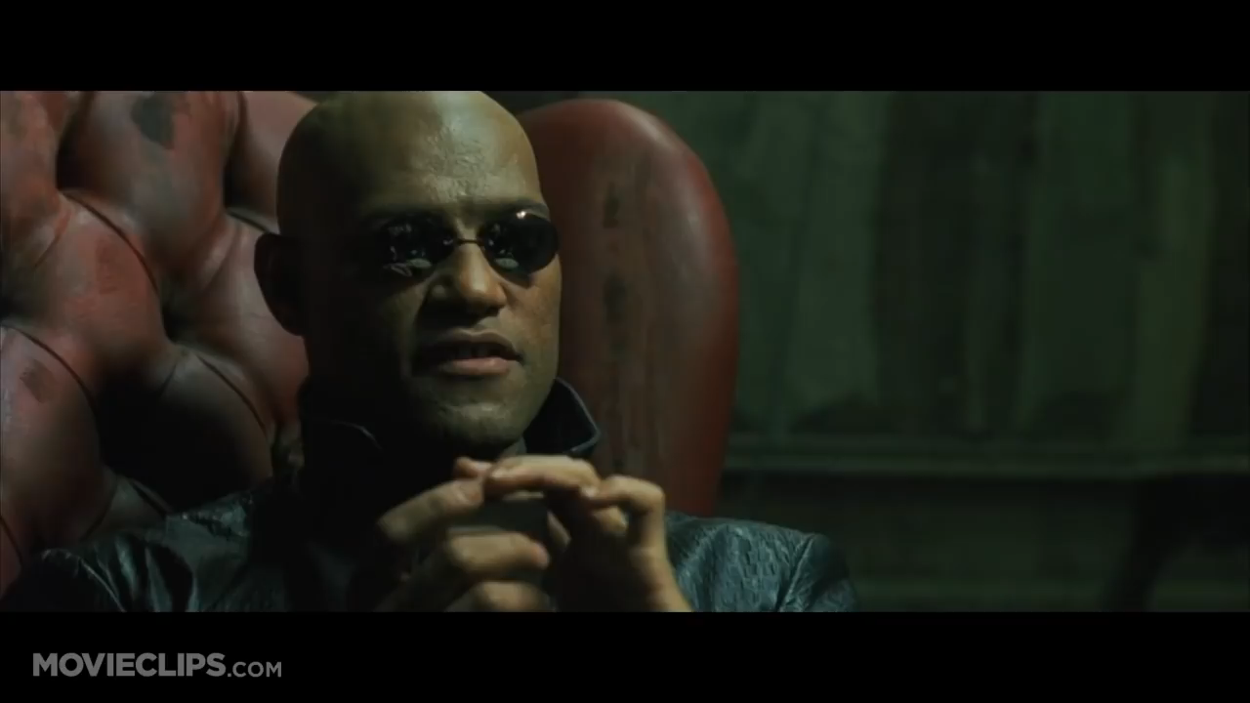
Los desafíos mundiales
Los temas económicos
La inmigración
La conciencia social
¿Cuál píldora tomarías? Escríbelo en el papel.
AP Spanish Language and Culture

Slide 17
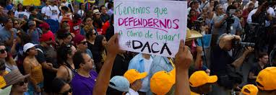
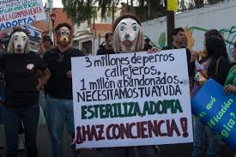
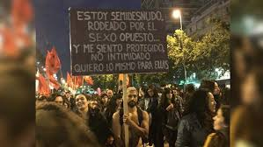
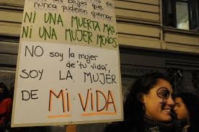
Evaluación sumativa
Crea una cartulina expresando la causa que apoyas o que creas se le debe de poner más atención en nuestra sociedad.
Los desafíos mundiales
Los temas económicos
La inmigración
La conciencia social
AP Spanish Language and Culture

Slide 18
Evaluación sumativa:
Proyecto de conciencia social
1. Cartulina (ejemplo)
2. Describe el problema
3. Soluciones al problema
4. Artículo o gráfica (el mundo hispanohablante)
5. Video (mundo hispanohablante)
6. Acción(es) a tomar (algo concreto)
Los desafíos mundiales
Los temas económicos
La inmigración
La conciencia social
AP Spanish Language and Culture

Slide 19
Ideas:
1. Club escolar
2. Participar en congresos
3. Carta a un congresista
4. Participar en una demonstración
5. Actividad comunitaria
Los desafíos mundiales
Los temas económicos
La inmigración
La conciencia social
AP Spanish Language and Culture

Slide 20
Los desafíos mundiales
Los temas económicos
La inmigración
La conciencia social
Ejemplos
AP Spanish Language and Culture

Slide 21
Vamos a ver …
La orquesta que surgió de la basura
Los desafíos mundiales
Los temas económicos
La inmigración
La conciencia social
AP Spanish Language and Culture

Slide 22
Altruista
Los desafíos mundiales
Los temas económicos
La inmigración
La conciencia social
AP Spanish Language and Culture

Slide 23
Los desafíos mundiales
Los temas económicos
La inmigración
La conciencia social
El altruista, por lo tanto, intenta procurar el bien ajeno, sin importarle el propio. Este sujeto realiza algún tipo de sacrificio personal para proporcionarle un beneficio al prójimo.
AP Spanish Language and Culture

Slide 24
Los desafíos mundiales
Los temas económicos
La inmigración
La conciencia social
AP Classroom
Formative Assessment (optional videos)
Article and Chart Video 1
Article and Chart Video 2
Article and Chart Video 3
Audio Report and Article Video 1
Audio Report and Article Video 2
Audio Report and Article Video 3
Presentation Video 1
Presentation Video 2
Presentation Video 3
Argumentative Essay Video 1
Argumentative Essay Video 2
Cultural Comparison Video 1
Cultural Comparison Video 2
Cultural Comparison Video 3
Unit 6: Personal Progress Check
AP Spanish Language and Culture

Slide 25
Los desafíos mundiales
Los temas económicos
La inmigración
La conciencia social
Summative Assessment
Interpretative
Email
Dialogue
Essay
Cultural Comparison
Abriendo Paso
Temas y Lecturas
AP Spanish
Preparation for the Language and Culture Examination
José M. Díaz
Pearson
AP Spanish Language and Culture

